Slide 1



소단위전공 학점교류
타대학 학생
LMS시스템 접속방법
- 서정대학교-

Slide 2
목 차
시작하기
1-1 홈페이지 접속 및 로그인
학습 이용 가이드
2-1 강의시청 방법
자주 묻는 질문(FAQ)

Slide 3
1. 시작하기

Slide 4
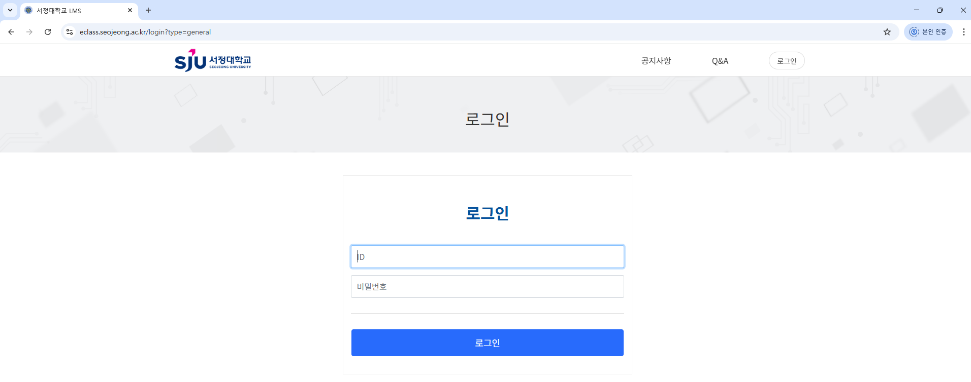
1-1 홈페이지 접속 및 로그인
https://eclass.seojeong.ac.kr/login?type=general
서정대학교 LMS 홈페이지 접속

Slide 5
1-1 홈페이지 접속 및 로그인
sj+본인학번
sj+생년월일6자리+!(느낌표)
아이디/비밀번호 입력 → 로그인

Slide 6
2. 학습 이용 가이드

Slide 7
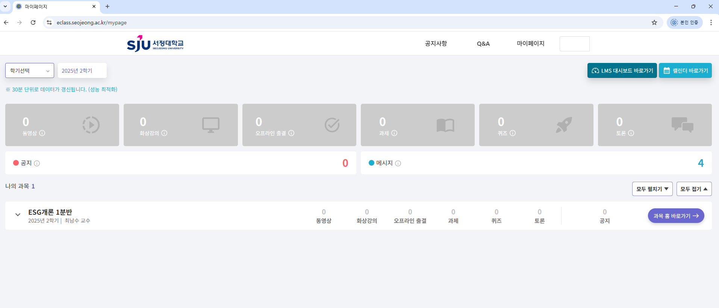
2-1 강의시청 방법
“LMS 대시보드 바로가기” 또는 “과목 홈 바로가기” 클릭

Slide 8
3. 자주 묻는 질문(FAQ)

Slide 9
Q1. LearningX 앱 안 되나요?
A1. 서정대학교는 학사시스템과 연동된 통합 로그인 방식을 사용하고 있어서, 현재 러닝X 앱 접속이 지원되지 않습니다.
Q2. 타대학은 앱으로 되는데 왜 서정대학교만 안 되나요?
A2. 서정대학교는 보안을 위해 학번/학사시스템과 연동된 통합 로그인 방식을 사용하고 있어 앱 연동이 제한됩니다.
Q3. 모바일로 시청하려면 어떻게 하나요?
A3. 인터넷 브라우저에 아래 주소 입력 후 로그인
https://eclass.seojeong.ac.kr/login?type=general
Q4. 문의처
A4. 기타 문의 : 서정대학교 교무처 031)860-5009
LMS 문의 : 서정대학교 원격교육지원센터 031)860-5201 ~ 3

Slide 10




